Slide 1
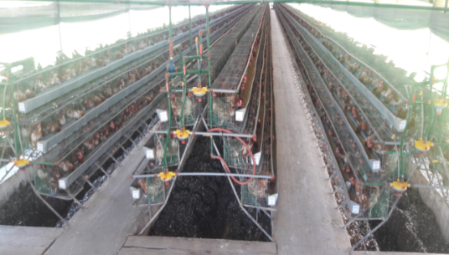
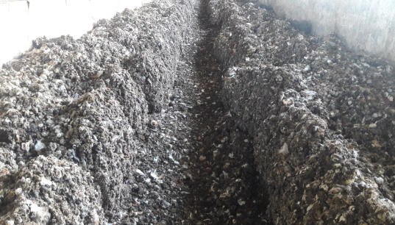
VICERRECTORADO DE INVESTIGACIÓN INNOVACIÓN Y TRANSFERENCIA DE TECNOLOGÍA
DIRRECIÓN DE POSGRADOS
TRABAJO DE TITULACIÓN PREVIO A LA OBTENCIÓN DEL TÍTULO DE MAGISTER EN PRODUCCIÓN Y NUTRICIÓN ANIMAL
TEMA:
“VALORACION NUTRICIONAL DE LA GALLINAZA PARA ALIMENTACION ANIMAL Y PROCESOS INDUSTRIALES”
AUTORES: ARÉVALO TOLEDO, HUGO GONZALO
CARRIÓN PUGLLA, JAIME DANILO
DIRECTOR:
ORTIZ MANZANO, MARIO LEONARDO
SANGOLQUÍ - 2018

Slide 2
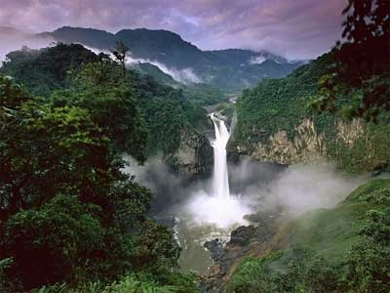
INTRODUCCIÓN
La industria avícola es uno de los sectores de producción pecuaria más grandes y de más rápido crecimiento en el mundo teniendo el potencial de proveer además de huevo y carne, materiales de desecho orgánico como la gallinaza. Esta expansión de la industria en las últimas décadas ha aumentado la necesidad de encontrar alternativas de competitividad económicamente rentables y ambientalmente responsables para el aprovechamiento de estas grandes cantidades de desechos.
El estiércol puede utilizarse como fuente alimenticia para rumiantes debido a su alto contenido de nitrógeno y en la producción agrícola por el aporte de nutrientes como N, P y K, y mejorador de la estructura del suelo.
En Ecuador se han realizado estudios preliminares, con esta investigación se caracterizó y valoró nutricionalmente este subproducto para incorporarlo como materia prima en alimentación animal y fertilización agrícola.

Slide 3
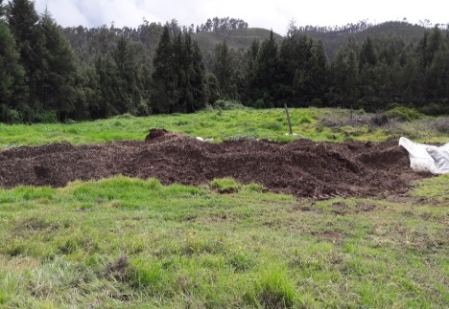
JUSTIFICACIÓN
El desarrollo acelerado del sector avícola en el mundo ha ocasionado la acumulación de grandes volúmenes de estiércol fresco convirtiéndose este en un problema ambiental debido a la contaminación asociada, al agua, el suelo y las emisiones difusas (Benali y Kudra, 2002).
En la actualidad el aprovechamiento de las excretas , no es el más adecuado, ya que son recolectadas al final del ciclo productivo, tiempo en el que permanecen debajo de las jaulas, convirtiéndose en fuente de proliferación de roedores, moscas y malos olores.
Asimismo la disposición final que se le da es la venta como un sub producto sin proceso, el cual no posee valor agregado.
En Ecuador la cantidad de gallinaza que se produce esta aproximadamente entre 210 a 219 Tn/día como estiércol seco proveniente de una población aproximada de 9.534,190 aves adultas y 3,6 Tn/día provenientes de 4.500.000 aves en crianza.

Slide 4
OBJETIVOS
GENERAL
Valorar el contenido nutricional, uso y aplicación de gallinaza en alimentación animal y procesos industriales, mediante valoración microbiológica, proximal y aminoacídica.
ESPECIFICOS
Evaluar el contenido nutricional (proximal y aminoacídico) de la gallinaza, obtenida como sub producto de una explotación de aves de postura comercial.
Realizar la valoración y determinación microbiológica, bajo un proceso de secado.
Determinar la digestibilidad in vivo en bovinos fistulados.
Determinar el uso y aplicación de este sub producto como base orgánica en la elaboración de un fertilizante órgano mineral.

Slide 5
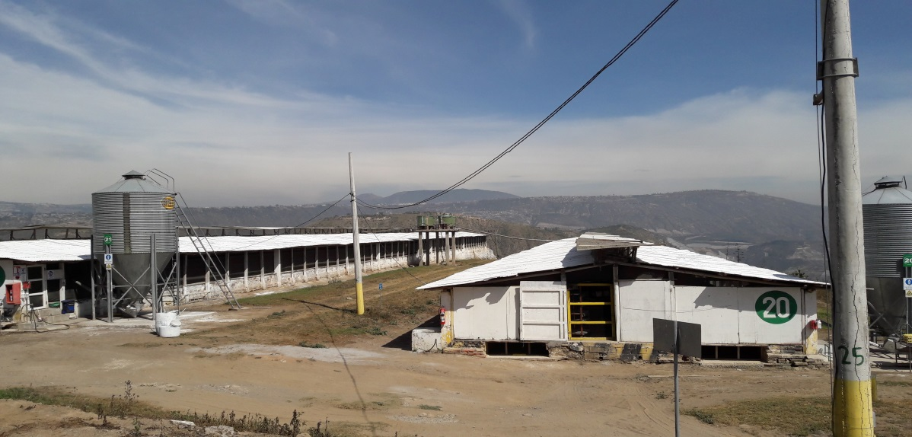
MATERIALES Y MÉTODOS
LOCALIZACIÓN GEOGRÁFICA Y DURACIÓN DE LA INVESTIGACIÓN
Localización Geográfica
La presente investigación se realizo en Granjas de ponedoras comerciales ubicadas en la parroquia Puembo
Características meteorológicas
Clima Cálido seco con temperatura que oscila entre los 16,5 °C a 18,5 °C
Altitud : 2,415 m.s.n.m.

Slide 6
PROCEDIMIENTO EXPERIMENTAL

Slide 7
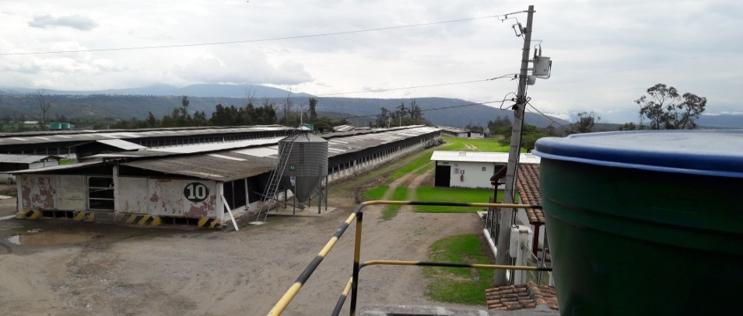
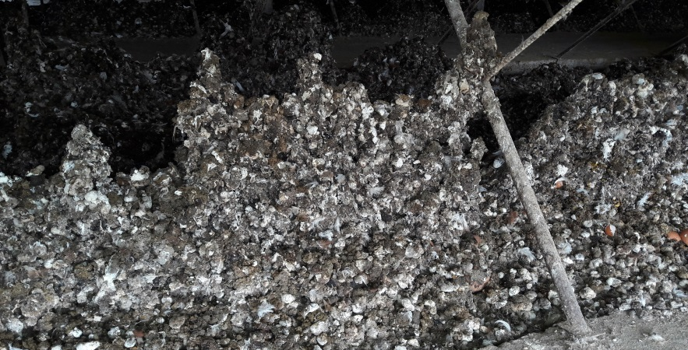
UNIDADES DE ESTUDIO
Como unidad de estudio se considero 54 fosas de recolección de gallinaza existentes en una granja productora de huevos comerciales ubicada en la Parroquia de Puembo del Cantón Quito.

Slide 8
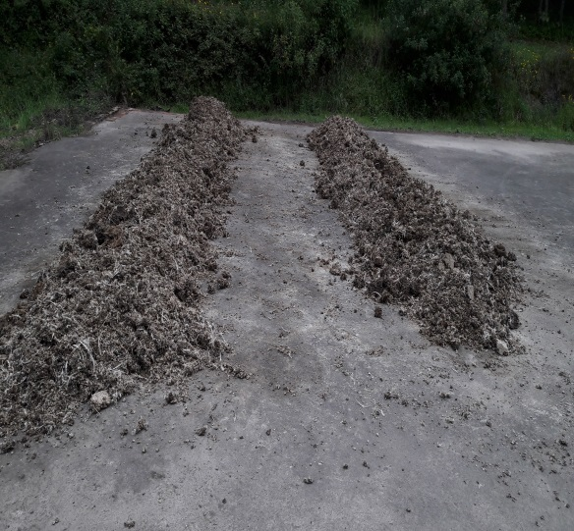
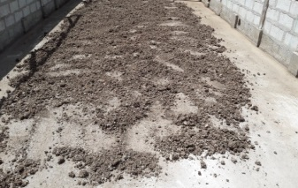
OBTENCION DE LAS MUESTRAS
Las muestras de heces se tomó en forma diaria de aves que tenían entre 35 a 45 semanas de edad, ubicando recolectores de bajo de las jaulas para evitar contaminación.
PREPARACION DE LAS MUESTRAS….
Secado.-Las muestras se procedió al secado utilizando una plataforma de hormigón. En un local semi cerrado dejando que actúe la luz solar con una temperatura promedio de 43°C.
.

Slide 9
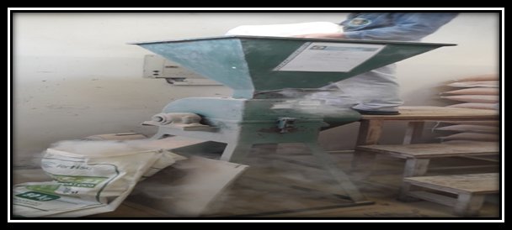
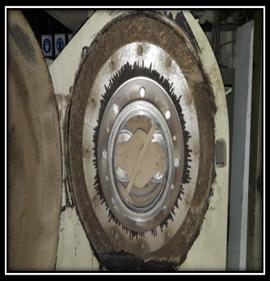
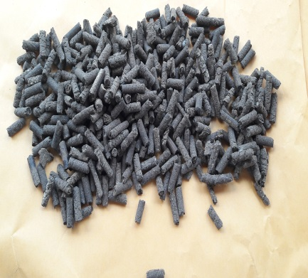
PREPARACION DE LAS MUESTRAS…..
Molido.- Se utilizó un molino eléctrico trifásico con capacidad de 1800 Kg. Y un motor de 1455 – 1760 rpm para alcanzar un tamaño de partícula de 2 mm.
Peletizado.- El peletizado se realizo con una peletizadoro eléctrica alcanzando una temperatura de 80 °C y un pelet de 5 mm.

Slide 10
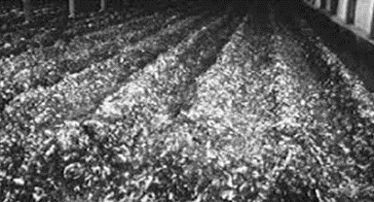
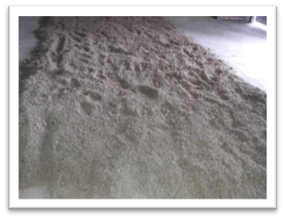
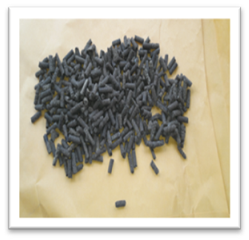
FACTORES DE ESTUDIO
Analisis de Laboratorio
El valor nutricional de la gallinaza se realizó mediante:
Análisis proximal: Weende.
Fibra y lignina: Van Soes:
Aminograma: NIR
Microbiológico: OEAC
MUESTRAS
FRESCA
SECA
PELETIZADA

Slide 11
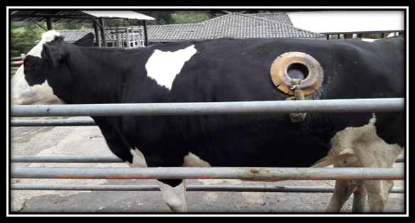
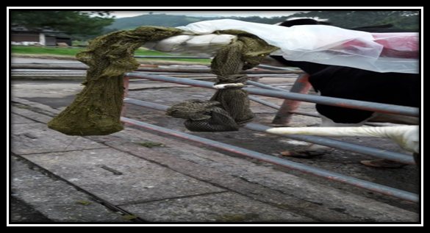
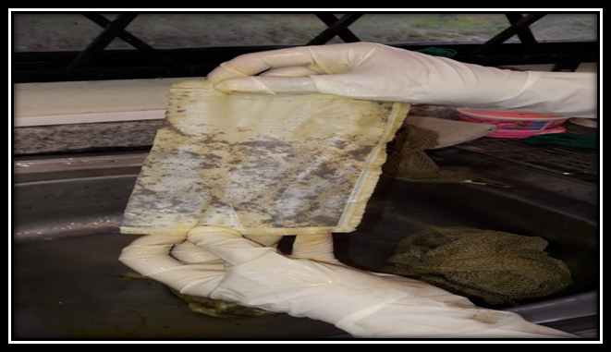
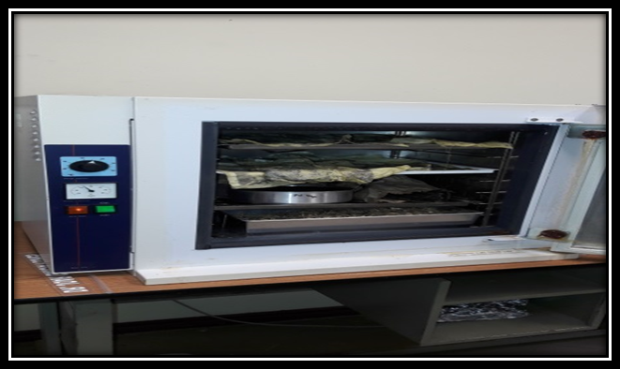
DIGESTIBILIDAD IN-SITU DE LA MATERIA SECA Y DE LA PROTEÍNA
Lavado y secado de las fundas
Análisis laboratorio U.C.
Concluida la incubación se lavaron con agua hasta que el agua este clara
Posteriormente fueron secadas por 48 horas a una temperatura de 55 ⁰C para ser pesadas
La digestibilidad de la MS se estimó por el cambio en peso de la muestra en las fundas antes y después de la incubación ruminal con la metodología de Orskov y Mac Donald (1979). Para obtener la digestibilidad de la proteína se obtuvo por diferencias antes y después de la incubación ruminal.
Retiro de las fundas nylon

Slide 12
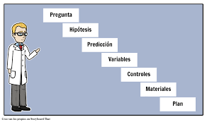
ANALISIS ESTADISTICO
Los resultados experimentales fueron organizados, tabulados y procesados en el software infostat, excel 2007 y solver utilizándose las herramientas de análisis de datos.
Las variables cuantitativas se analizaron bajo una estadística descriptiva, (valores mínimos - máximos, %, promedio, CV, regresiones ,Correlaciones, etc…)

Slide 13
RESULTADOS Y
DISCUCION

Slide 14
ANALISIS NUTRICIONAL DE LA GALLINAZA
ANALISIS QUIMICO PROXIMAL DE GALLINAZA
Parámetro | Unidad | Resultado | R.A | UNTRM
Humedad | % | 9,68 | 7,4 | 5,5
Energía | Kcal | 2440 | 3290 | 3760
Cenizas | % | 41,07 | 26,5 | 11
Proteína | % | 23,44 | 28,7 | 26,9
Fibra | % | 22,88 | 13,8 | 9,26
Grasa | % | 1,62 | 1,61 | 2,64
N.D.T. | % | 47,92 | 38,21 | 61,2
El AQP que determino el contenido de sus nutrientes está en el orden de: humedad 9,68%; EB 2440 Kcal; Cenizas 41,07; proteína 23,44%; fibra 22,88%; grasa 1,62% y N.D.T. 47,92%
Estos valores difieren con los reportado por varios laboratorios que están en el orden de: humedad 7,4%;3290 Kcal; E.E. 1,61%; PC 28,7%; F.C. 13,8%; E.N.N. 38,21% y cenizas 26,50%(Revista Avícola,2000)
Pero son similares con los reportes del laboratorio de Nutrición y Bromatología de Alimentos – UNTRM, 2017 son en el orden de: M.S. 94,5%; 3760 Kcal; proteína 26,9%; E.E. 2,64%; fibra 9,26%; ceniza 11%;
Notes:
Realizar cuadro en el que incluya los otros resultados para su discucion

Slide 15
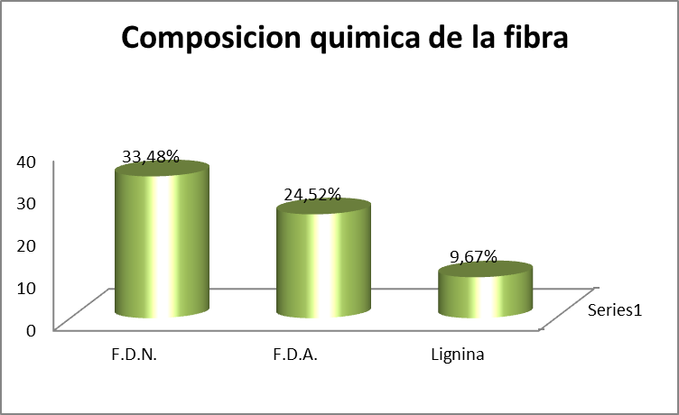
COMPOSICION DE LA FIBRA
Composición de la fibra en la gallinaza
Tipo | Participación (%)
F.D.N. | 33,48
F.D.A. | 24,52
Lignina | 9,67
La fibra esta compuesta por; F.D.N en un 33,48%; F.D.A. 24,52 y Lignina el 9,67%. Los valores de F.D.A. permiten determinar con aproximación el grado de digestibilidad de la fibra de los alimentos; mientras que F.D.N. tiene la capacidad de separar los componentes nutricionales solubles de aquellos que no son totalmente aprovechables o que dependen de la fermentación biológica para su aprovechamiento; en tanto que la lignina es la parte no digerible de la pared celular
Notes:
Incluir tabla

Slide 16
CONTENIDO MINERAL
Contenido mineral de la gallinaza
Calcio(Ca) | % | 9,65
Fosforo(P) | % | 1,49
Magnesio(Mg) | % | 0,27
Potasio(K) | % | 2,09
Sodio(Na) | % | 0,21
Microminerales
Cobre(Cu) | ppm | 35
Hierro(Fe) | ppm | 2815
Manganeso(Mn) | ppm | 467
Zinc(Zn) | ppm | 534
Los macrominerales presentes: Ca 9,65%; P 1,49%; Mg 0,27%; K 2,09% y Na 0,21%. Son similares con los reprtes emitidos por la National Research Counsil( 1983). Ca 8,13%; P 2,22%; Mg 0,65%; K 1,63% y Na 0,46% en gallinaza procesada. Y con los reportes realizado por Wiedeman,EJ MacGahan & M Burguer del (D.M.A) (2008)
con valores para N 4,6%; P 2,0%; K 2,1%; Ca 11,3% y S 0.05%
Los valores de lo microminerales: Cu 35 ppm; Fe 2815ppm; Mn 467ppm y Zn 534ppm. Difieren con reportes National Research Counsil( 1983). Cu 70,3 mg/Kg; Mn 477,2 mg/Kg y Fe 1773, 5 mg/Kg.

Slide 17
PERFIL AMINOACIDICO
Perfil de aminoácidos en la gallinaza
Parámetros | Unidad | Resultado | Incertidumbre
Proteína (Nx6,26) | g/100g | 18,31 | ± 0,37
Aminoácidos Esenciales
Leucina | g/100g | 1,58
Isoleucina | g/100g | 0,99
Valina | g/100g | 1,14
Metionina | g/100g | 0,77
Lisina | g/100g | 1,11
Fenilalanina | g/100g | 0,95
Histadina | g/100g | 0,82
Arginina | g/100g | 0,92
Treonina | g/100g | 1,08
No Esenciales
Acido Aspártico | g/100g | 1,51
Serina | g/100g | 1,07
Acido Glutámico | g/100g | 1,55
Glicina | g/100g | 1,17
Alanina | g/100g | 1,26
Prolina | g/100g | 0,98
Semiesenciales
Cistina | g/100g | 0,69
Tirosina | g/100g | 0,72
El análisis de la gallinaza determino que esta formado por los tres grupos de aminoácidos:
Esenciales: leucina 1,58%; isoleucina 0,99%; valina 1,14%; metionina 0,77%; lisina 1,11%; fenilalanina 0,95%; histadina 0,82%; arginina 0,92% y treonina 1,08%.
No esenciales: ácido aspartico 1,51%; serina 1,07%; ácido glutámico 1,55%; glicina 1,17%; alanina 1,26% y prolina 0,98%.
Semiesenciales: cistina 0,69% y 0,72%.
Estos valores son diferentes por los reportado por Delgado (2008) con valores de lisina 0,4%; metionina 0,12%; cistina 0,15%; treonina 0,34%; histidina 0,2%; arginina 0,43%; leucina 0,64%; isoleucina 0,36%; fenillalina 0,49%; triptófano 0,52% y valina 0,5%.
Notes:
CUADRO CON AA ESCENCIALES

Slide 18
ANALISIS MICROBIOLOGICO
Análisis microbiológico de la gallinaza
 | E. Coli | Coliformes | Mesofilos | Staphilococus | Clostridios | Salmonella spp | Mohos y
Muestra |  | Totales | Aerobios | Áureos | Perfringes | Ausencia/ | Levaduras
 | U.F.C/g | U.F.C/g | U.F.C/g | U.F.C/g | U.F.C/g | Presencia | U.F.C/g
G. Fresca | 4.600.000 | 7.200.000 | 542.000.000 | 2.300.000 | 13.900 | Ausencia | < 100.000
G. Seca | 20.000 | 90.000 | 46.400.000 | 30.000 | 3700 | Ausencia | < 1000
G.Peletizada | < 100 | < 100 | 104.000 | 190 | < 100 | Ausencia | 200
El análisis microbiológico determinó la cantidad y tipo de microrganismos presentes en la misma en sus diferentes presentaciones(fresca,seca y peletizada): E. Coli, Coliformes totales, Mesofilos aerobios, Staphilococus aureos, Clostridios perfringes, Salmonella spp, Mohos y levaduras.
Los microorganismos son indicadores de contaminación , por la producción de toxinas o metabolitos tóxicos causantes de daños en cultivos, descomposición de alimentos y enfermedades en animales. Es necesario encontrar procedimientos para destruir o controlar el crecimiento de los microorganismos perjudiciales.

Slide 19
…..ANALISIS MICROBIOLOGICO
Al subir la temperatura por procesos de peletización, se elimina la flora microbiana patógena dejando de crecer y dividirse. La muerte por calor seco es una función exponencial de primer orden; ya que al no existir actividad de agua se produce la rotura de los puentes de hidrógeno y desnaturalización de proteínas. Otros efectos del calor seco son los daños por oxidación y el provocar un aumento de la concentración de electrolitos. Vásquez y Aguilar (2007) determinaron el tiempo y temperatura para la muerte de algunas bacterias: Salmonella Typhirium (4,3 min. y 60°C), Echerichia Coli (20 – 30 min y 57,3 °C) y Estreptococos fecales (5 – 10 min y 65 °C).

Slide 20
…..ANALISIS MICROBIOLOGICO
Análisis microbiológico de la gallinaza
 | E. Coli | Coliformes | Mesofilos | Staphilococus | Clostridios | Salmonella spp | Mohos y
Muestra |  | Totales | Aerobios | Áureos | Perfringes | Ausencia/ | Levaduras
 | U.F.C/g | U.F.C/g | U.F.C/g | U.F.C/g | U.F.C/g | Presencia | U.F.C/g
G. Fresca | 4.600.000 | 7.200.000 | 542.000.000 | 2.300.000 | 13.900 | Ausencia | < 100.000
G. Seca | 20.000 | 90.000 | 46.400.000 | 30.000 | 3700 | Ausencia | < 1000
G.Peletizada | < 100 | < 100 | 104.000 | 190 | < 100 | Ausencia | 200
Fontenot (1999) considera que, cuando las excretas son usadas como alimento animal, es necesario procesarlas para destruir los microorganismos patógenos. Dentro de los principales tratamientos realizados a estos desechos pueden citarse la deshidratación y los procesos fermentativos que ocurren durante los ensilajes y compostajes (Kwak 1999 y Mitchell et al. 2002).
Contrariamente , ninguno de los estudios microbiológicos realizados con estos materiales mediante métodos estándares de cultivo (Jeffrey et al. 1998, Martin et al. 1998, Terzich et al. 2000 y Ortiz 2004) y por detección molecular (Lu et al 2003) informan la presencia de patógenos (Salmonellas, Escherichia coli, Campylobacter spp., Yersinia spp. y Listeria spp). Por el contrario, sí hacen saber la existencia de microorganismos beneficiosos como Lactobacillus y levaduras (García et al. 2005)

Slide 21
DEGRADABILIDAD RUMINAL DE LA MATERIA SECA
Sustentados en la ecuación exponencial propuesta por (Orskov & McDONAL, 1970) se puede indicar que estos resultados demuestran que la gallinaza posee una baja concentración de componentes solubles de rápida degradabilidad a nivel celular, ya que la fracción a (soluble), demostró un valor de 15,40%. Así mismo, se debe indicar que la fracción potencialmente degradable (b), reportó una respuesta inferior de 61,80%, dando como resultado una fracción indegradable de 22,8%, lo que indica que la materia seca de la gallinaza, tiene una degradabilidad intermedia (77,2%) hasta las 72 horas de incubación ruminal.

Slide 22
DEGRADABILIDAD RUMINAL DE LA MATERIA SECA
Por otra parte, la variable de tasa de degradación ruminal (Kd) mostró un valor de 7% h⁻¹, la cual al ser utilizada para evaluar la degradabilidad efectiva (De) con una tasa de pasaje ruminal de los sólidos (Kp) de 2, 5 y 8% pór hora, permitió observar valores para esta variables de 57,5, 56,0 y 54,5%, respectivamente. Lo que sustenta el criterio que la materia seca de la gallinaza tiene una característica nutricional intermedia, similar al de las plantas forrajeras, posiblemente por su contenido de fracciones de fibra.

Slide 23
DEGRADABILIDAD RUMINAL DE LA MATERIA SECA

Slide 24
DIGESTIBILIDAD DE LA PROTEINA
La DA de proteína presentó valores crecientes del inicio de la incubabilidad hasta alcanzar el 94,8 % a las 72 horas. Mientras tanto que la degradabilidad inicial fue de 15,7% hasta finalizar con el 3,8 % a las 72 horas.

Slide 25
BASE ORGANICA PARA FERTILIZANTE ORGANOMINERAL
Formulación de fertilizantes con base orgánica de gallinaza
Participación(%) | Nitrógeno | Fosforo | Potasio | Calcio | Gallinaza
Siembra | 8 | 30 | 15 | 20 | 27
Desarrollo | 20 | 15 | 15 | 10 | 40
Producción | 8 | 20 | 30 | 20 | 22
Por sus aportes en materia orgánica (MO), N, P y potasio (K), la gallinaza se recomienda como abono orgánico (Marlone y Chaloypka 1982, Cheryl et al. 1996, Rodríguez 1999, Anon 2000a, Pool et al. 2000 y Lima 2003) o como fuente de materia prima para la elaboración de compost (Tiquia y Tam 2000, Lichtenberg et al. 2002 y Martín y Rodríguez 2002), convirtiéndo en un potencial sustituto de los fertilizantes químicos.
Omeño y Oballe (2007), la necesidad de disminuir la dependencia de productos químicos artificiales en los distintos cultivos, obliga a la búsqueda de alternativas fiables y sostenibles. Sanchez (2004), Yaque (1999) y Guerrero (1993), mencionan que en la agricultura ecológica, se le da gran importancia a este tipo de abonos, y cada vez más, se están utilizando en cultivos intensivos.

Slide 26
ESTIMACION DE LA PRODUCCION DE GALLINAZA
Tipo de | Alimento | Digestibilidad | Humedad | M.Seca | Población | Estiercol Seco
ponedora | g/ave/día | ( %) | (%) | Kg/ave/día | de aves | Tn/dia
Liviana adulta | 110 - 115 | 75 | 80 | 0,022 - 0,023 | 9.534,19 | 210 - 219
Liviana levante | 480 | 75 | 80 | 0,288 | 4.500,00 | 3,6
TOTAL |  |  |  |  |  | 213,6 - 222,6
La cantidad de gallinaza depende de diversos factores como la edad, línea genética, cantidad de alimento consumido, tipo de explotación, digestibilidad y materias primas utilizadas, entre otros.
Generalizando en la explotación de ponedoras se estima una relación de 1:1 entre el consumo de alimento y producción de deyecciones teniendo en cuenta que la digestibilidad del alimento está entre el 70 al 80% y la humedad en el mismo orden. En tanto que para deyecciones totalmente secas se estimaría entre 0,2 – 0,3 kilogramos por ave y por kilo de alimento consumido.
Esta producción representa un potencial que se puede destinar ya sea para alimentación animal (rumiantes) o como base orgánica para fertilizantes organomineral.

Slide 27
CONCLUSIONES
Las diferentes características físicas y químicas de la gallinaza, le atribuyen cualidades para ser utilizada, ya sea como abono o como alimento para rumiantes, siempre y cuando sea transformada o procesada y así garantizar no solo su calidad como subproducto, sino su aporte al bienestar del medio ambiente
Respecto a la caracterización nutricional de la gallinaza, este recurso aporta con una cantidad adecuada de beneficios en la parte nutricional, pues el aporte de proteina es del 23,44%, energía 2440 Kcal. Además por su perfil de aminoácidos en cuyo análisis se observa que su aporte es importante.
La Degradabilidad In Situ de la materia seca es del 77,2% y su digestibilidad aparente de la proteina es del 94,8% a las 72 horas. Lo cual determina que la digestibilidad de la gallinaza es alta.
La carga microbiana disminuye de manera exponencial por los procesos térmicos a los fue fue sometida las muestras.

Slide 28
RECOMENDACIONES
Para el procesamiento de la gallinaza fresca se recomienda utilizar
Técnicas de secado y peletizado para garantizar su inocuidad.
Se recomienda continuar con investigaciones para determinar niveles de inclusión optimas en la alimentación de poligástricos , monogástricos y en fertilización de suelos

Slide 29
PRESENTACION COMERCIAL

Slide 30
GRACIAS

